Slide 1
ISTITUTO COMPRENSIVO – DON L. MILANI
Caltanissetta
Gestione della Qualità
della Scuola
Autovalutazione d’Istituto

Slide 2
Valutazione e Autoanalisi
Valutare la proposta formativa
Sensibilizzare e accrescere la professionalità dei docenti
Intraprendere un’azione di riflessione sulla progettazione dell’organizzazione e della gestione dei servizi educativo-didattici, amministrativi e ausiliari al fine di migliorare l’offerta formativa
Perché?

Slide 3
Percorso di lavoro
Monitoraggio test di ingresso classi prime
Definire le prove standardizzate ITALIANO – MATEMATICA – INGLESE
Somministrare le prove agli alunni
Tabulare i risultati delle prove
Pubblicizzare i risultati delle prove attraverso i grafici
Pubblicizzare la valutazione quadrimestrale
Definire le domande d’indagine
Progettare e realizzare l’indagine
Leggere e interpretare i dati raccolti
Pubblicizzare i dati raccolti attraverso i grafici

Slide 4
QUATTRO

Slide 5
Valutazione primo quadrimestre

Slide 6
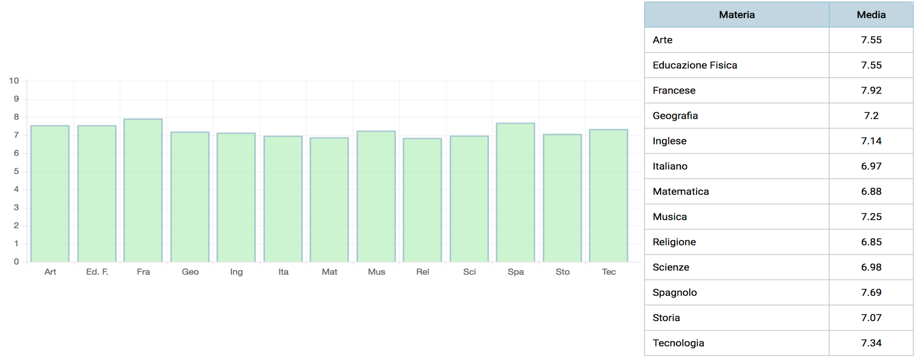
Classe prima
Debito formativo
Italiano 19
Storia 10
Geografia 14
Matematica 16
Scienze 12
Inglese 12
Tecnologia 3
Musica 3

Slide 7
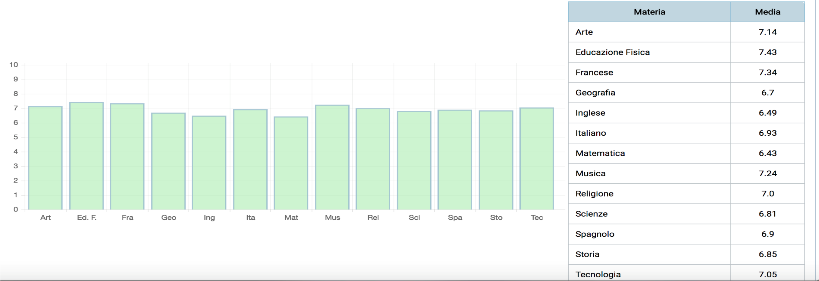
Classe seconda
Debito formativo
Italiano 14
Storia 17
Geografia 16
Matematica 28
Scienze 18
Inglese 23
Francese 5
Tecnologia 10
Musica 3
Arte 7
Ed. Fisica 5
Religione 9

Slide 8
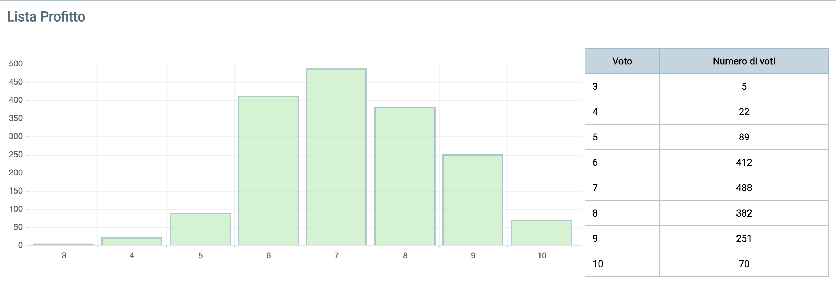
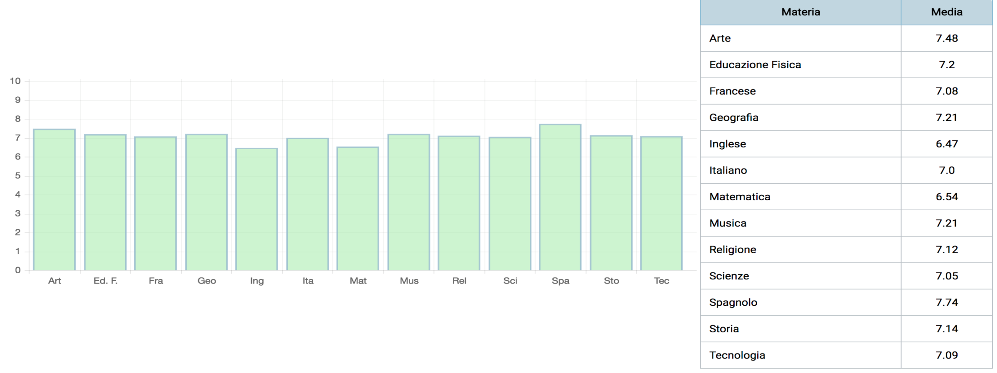
Classe terza
Debito formativo
Italiano 8
Storia 6
Geografia 4
Matematica 20
Scienze 9
Inglese 34
Francese 6
Spagnolo 1
Tecnologia 9
Musica 8
Arte 2
Ed. Fisica 7
Religione 4

Slide 9
Prove standardizzate
ITALIANO – MATEMATICA- INGLESE
Valutazione primo quadrimestre

Slide 11
Monitoraggio recupero debito formativo
364 debiti formativi
117 debiti recuperati
62 debiti non recuperati
96 debiti parzialmente recuperati

Slide 12
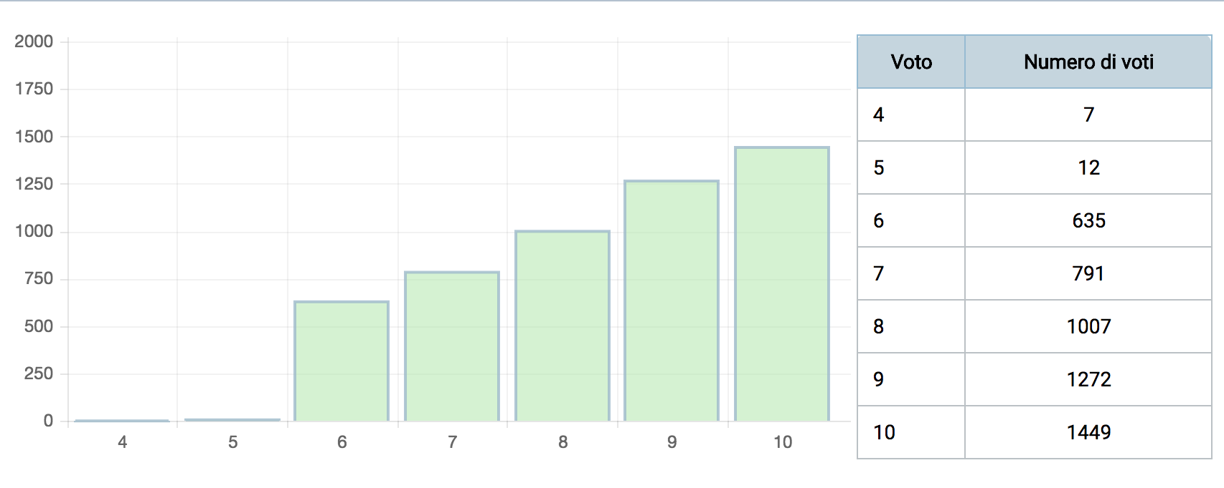
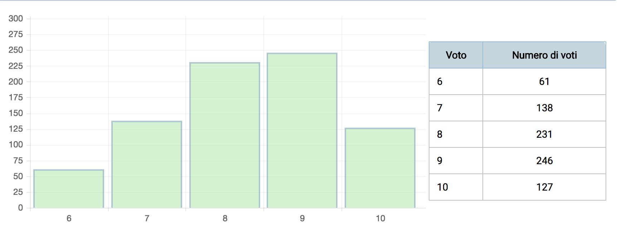
Valutazione secondo quadrimestre
Tutte le classi
Classi prime

Slide 13
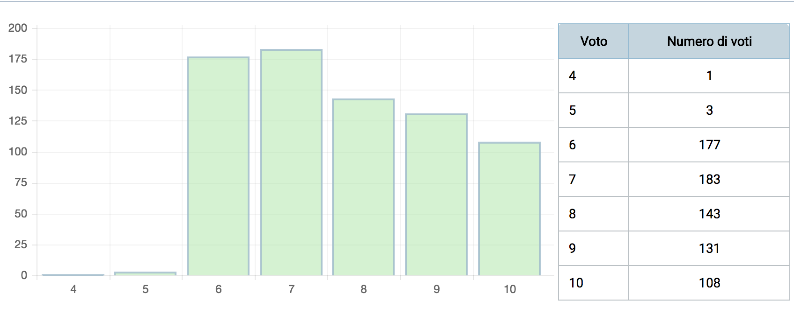
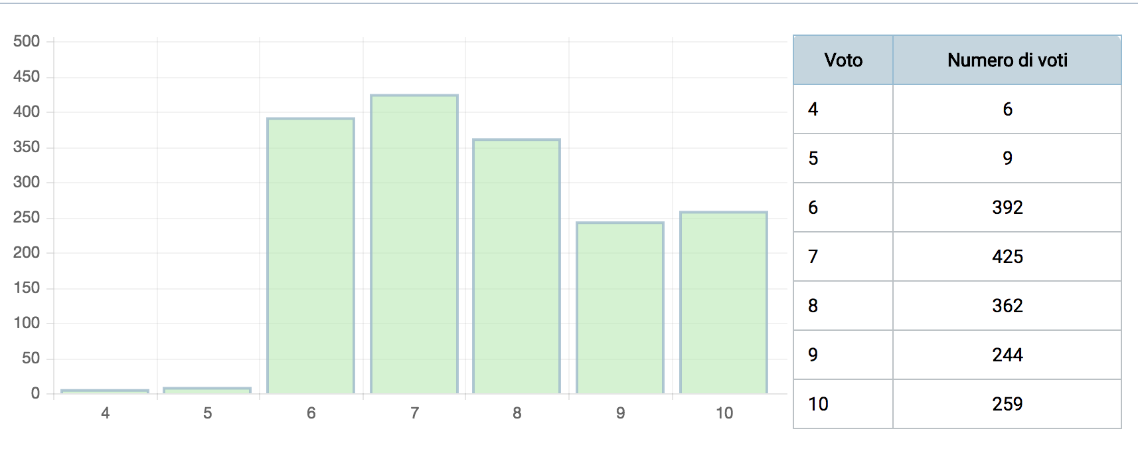
Classi seconde
Classi terze

Slide 14
Prove standardizzate
ITALIANO – MATEMATICA- INGLESE
Valutazione secondo quadrimestre

Slide 15
AMMESSI PER VOTO DI CONSIGLIO
CLASSI PRIME 9 ALUNNI 13 INSUFFICIENZE
Debito formativo
Italiano 3
Storia 2
Matematica 8
CLASSI SECONDE 6 ALUNNI 10 INSUFFICIENZE
Debito formativo
Italiano 1
Inglese 2
Matematica 6
Musica 1
CLASSI TERZE 7 ALUNNI 11 INSUFFICIENZE
Debito formativo
Italiano 2
Storia 3
Geografia 1
Tecnologia 1
Inglese 2
Matematica 1
Scienze 1

Slide 16
Questionario di gradimento Soggetti coinvolti:
IN FORMA ANONIMA
ALUNNI
GENITORI
N° dom.
13
N° dom.
16
Settori analizzati
RAPPORTI SCUOLA-FAMIGLIA
AREA FORMATIVA
ORGANIZZAZIONE, STRUTTURE E SERVIZI
STRUTTURA E IGIENE
VALUTAZIONE COMPLESSIVA

Slide 17
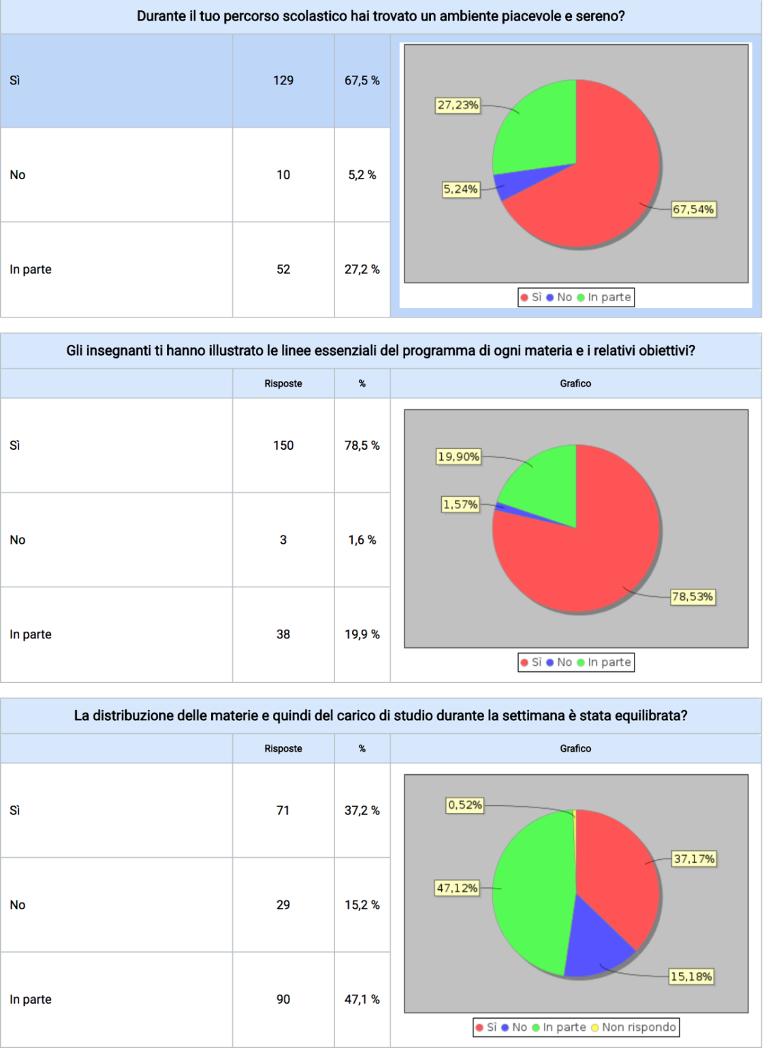
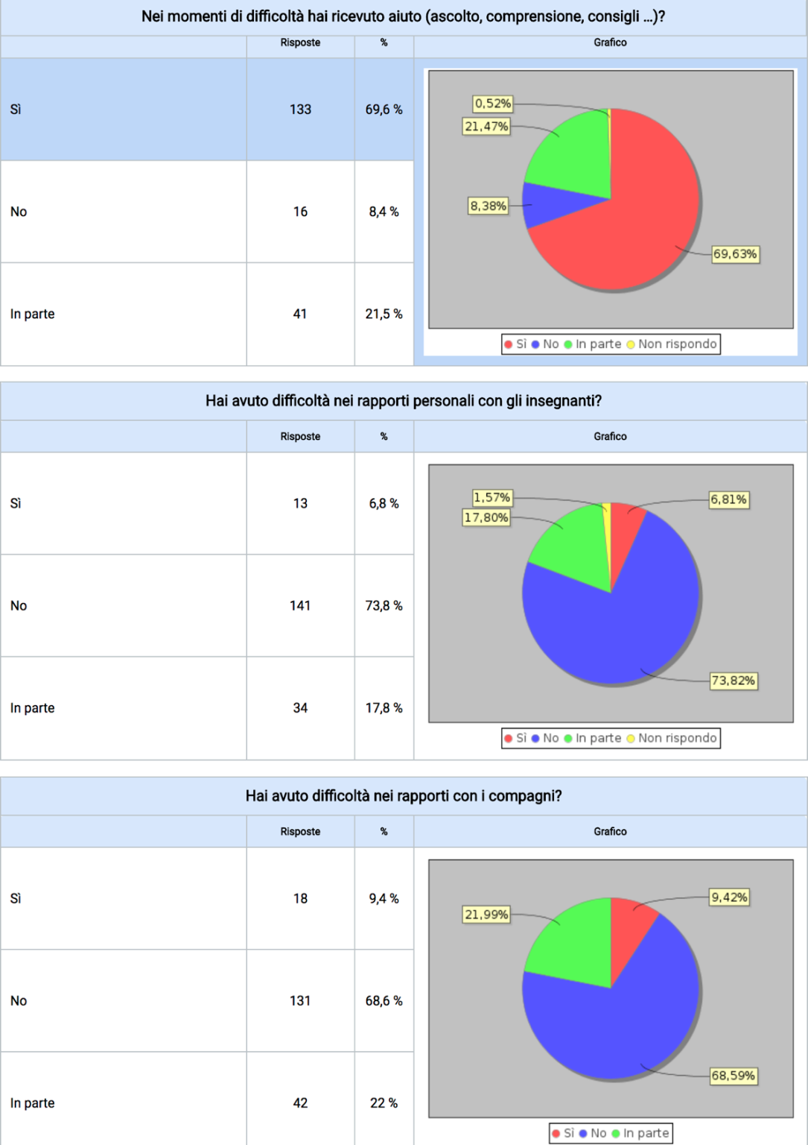
Questionario alunni (Scuola secondaria di primo grado)

Slide 18
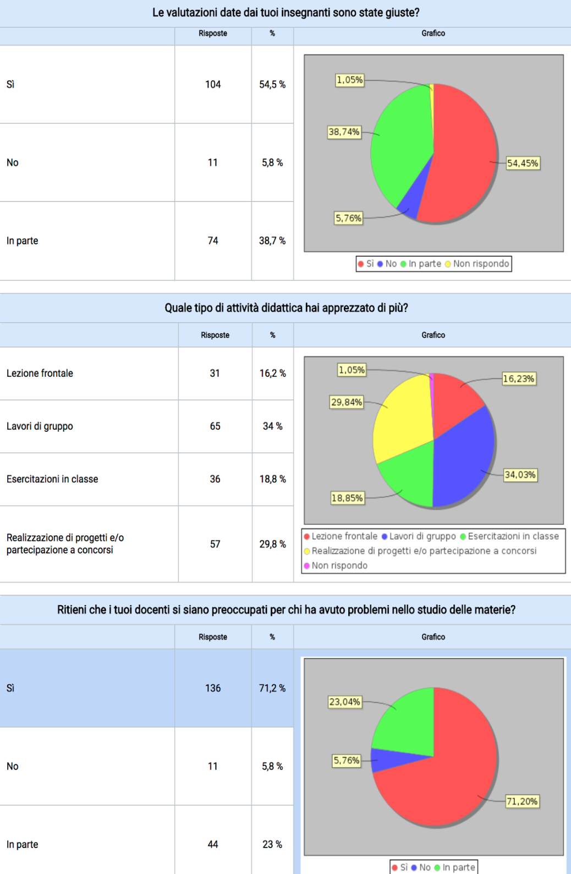
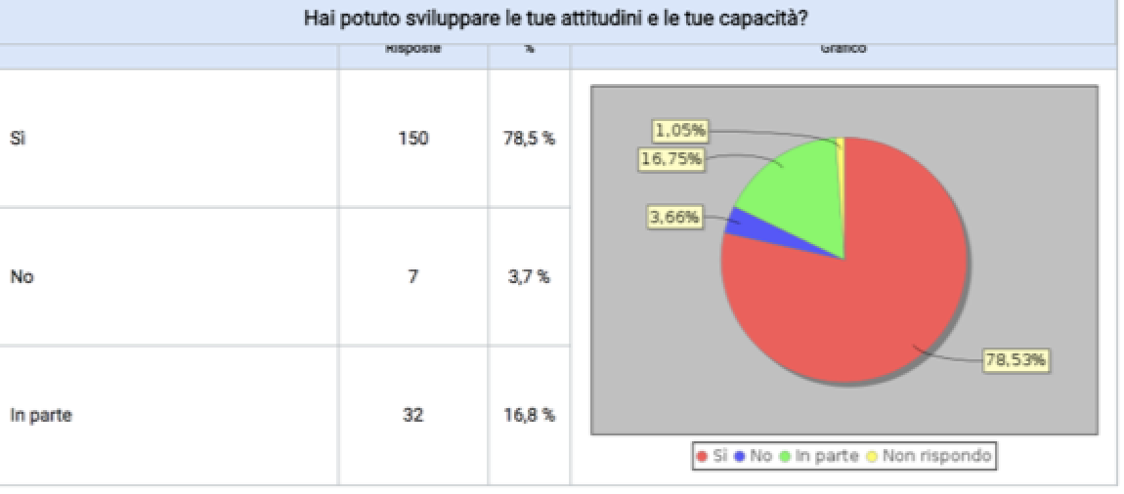
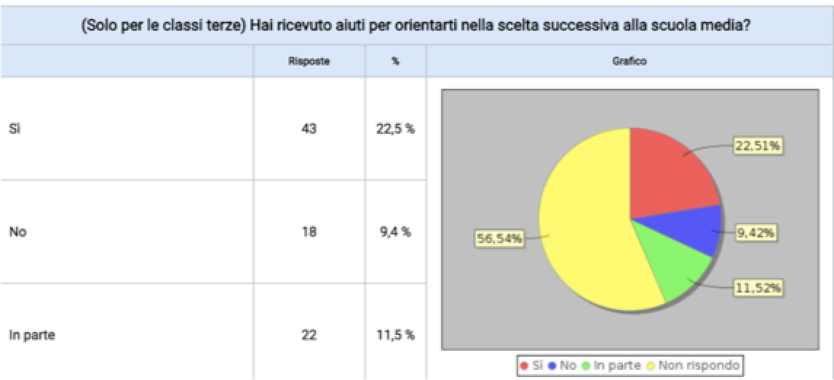
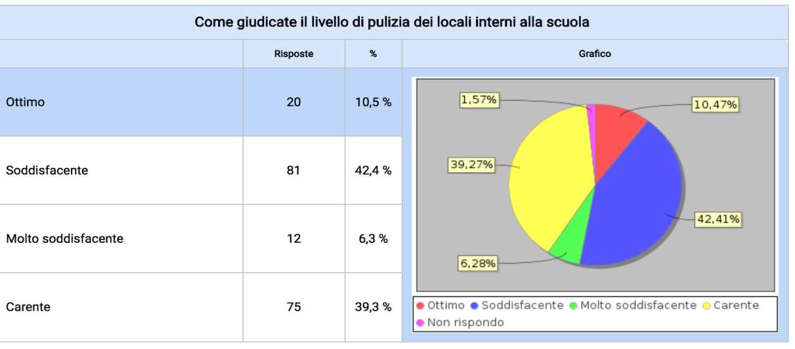

Slide 19
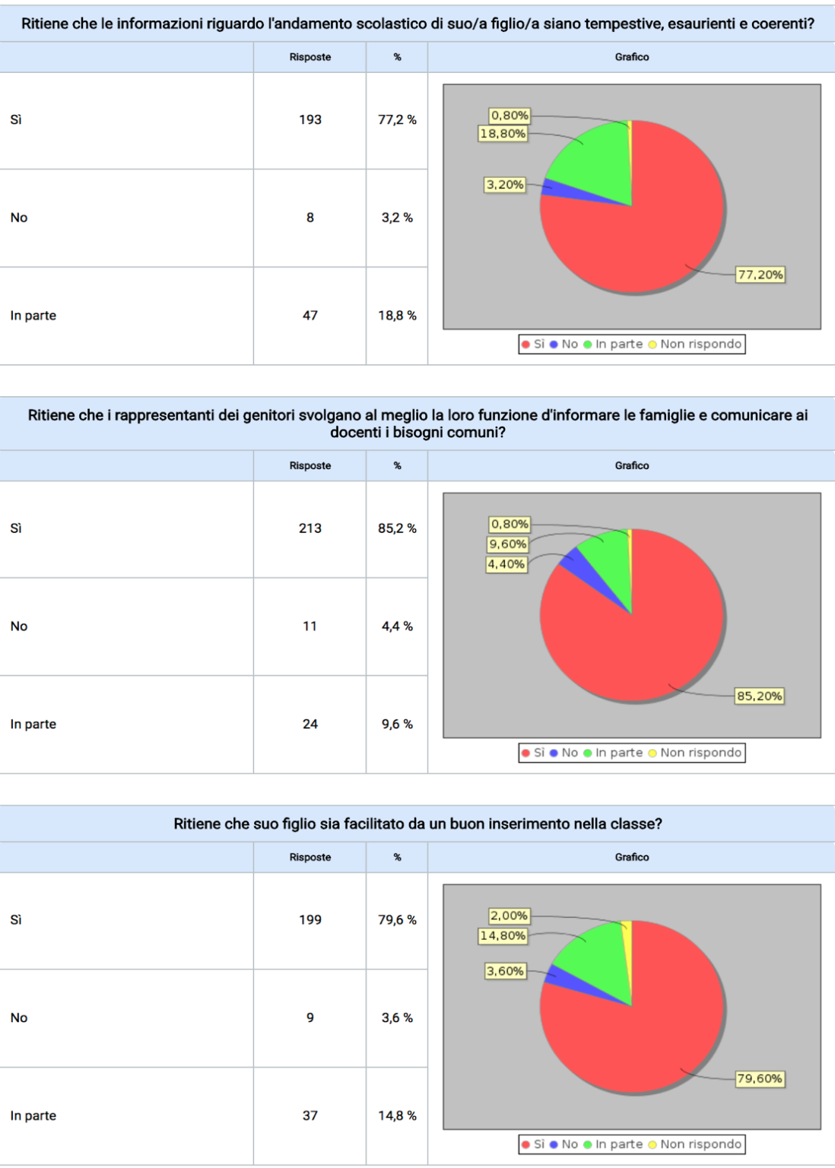
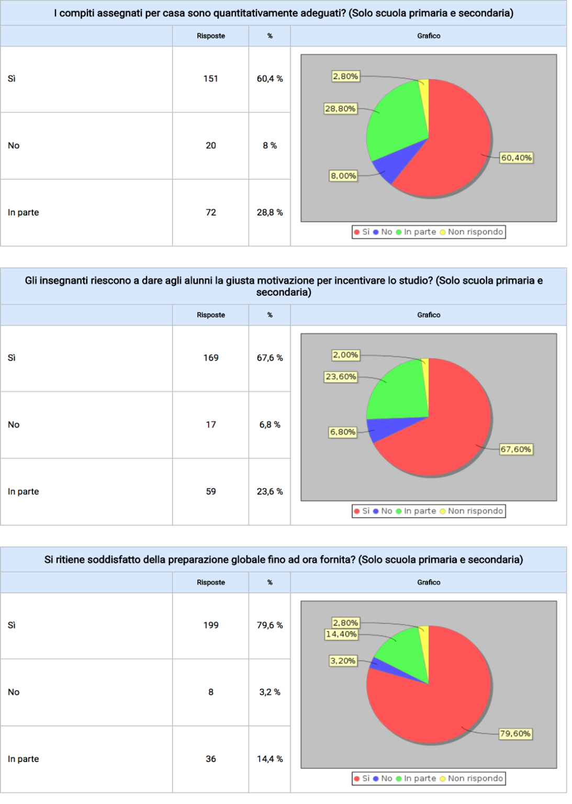
Questionario genitori (Istituto comprensivo)

Slide 20
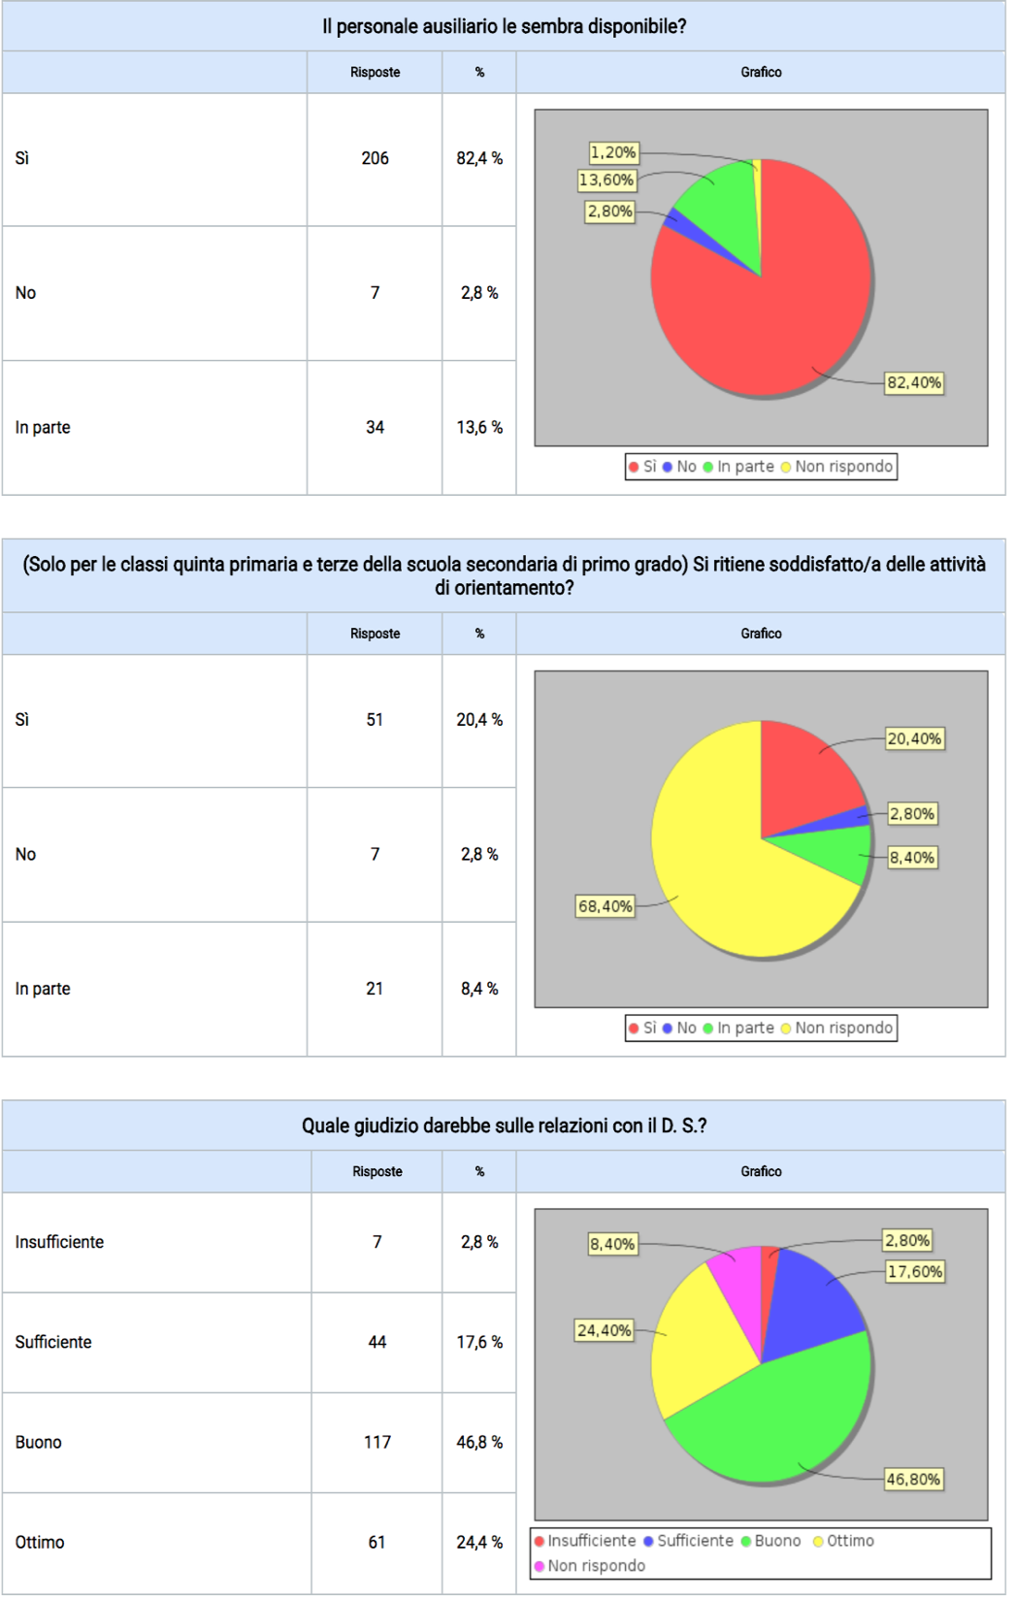
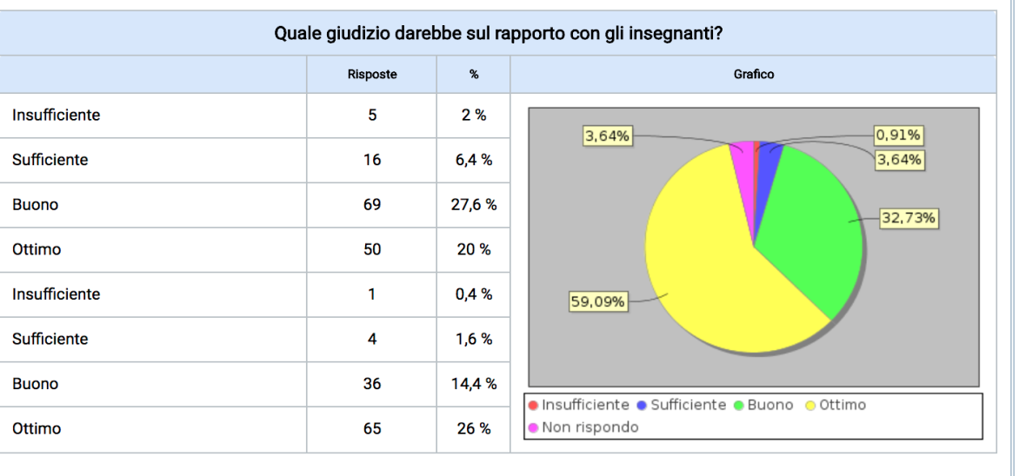
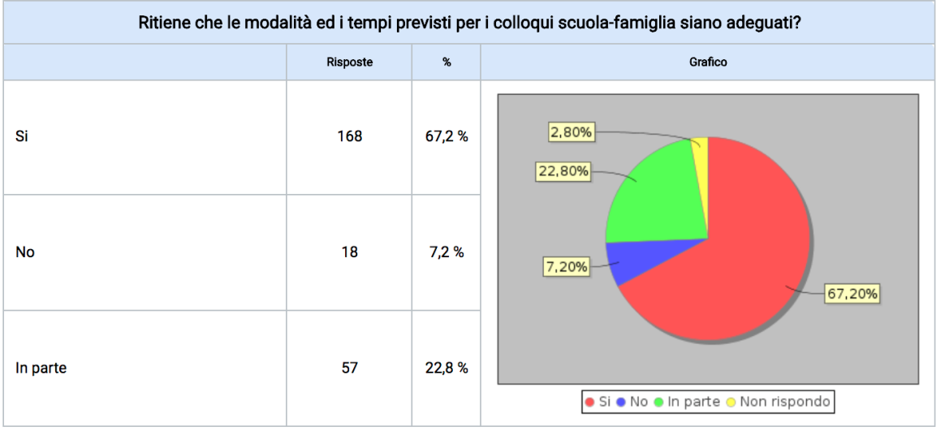
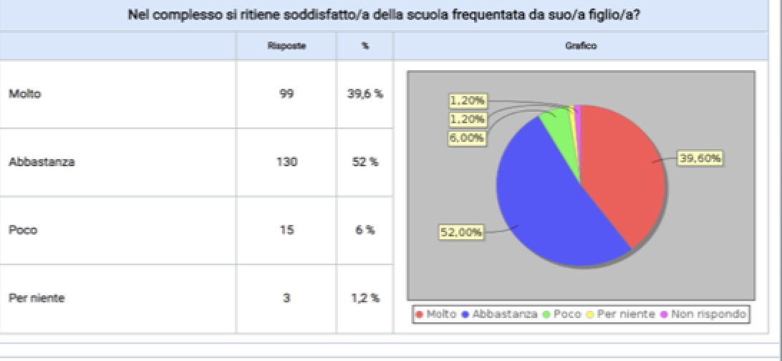

Slide 21
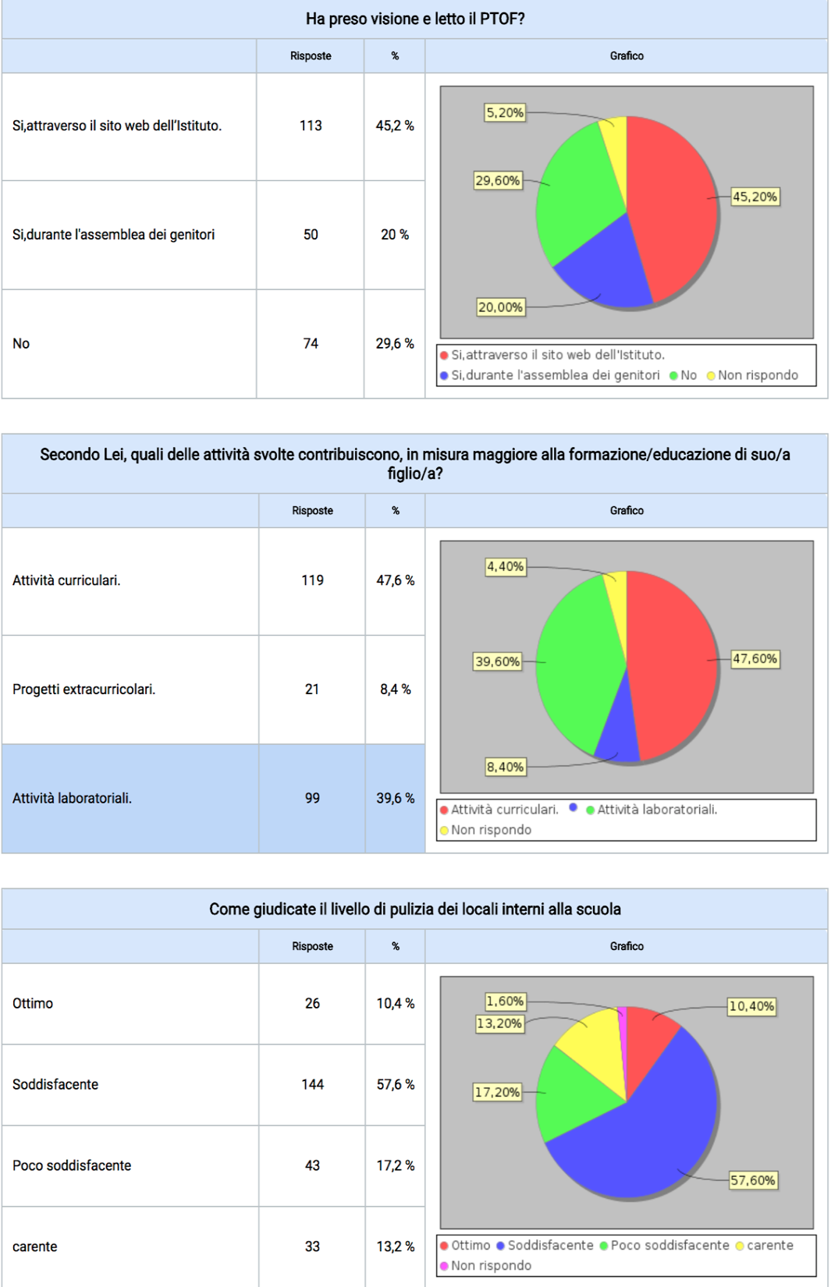

Slide 22
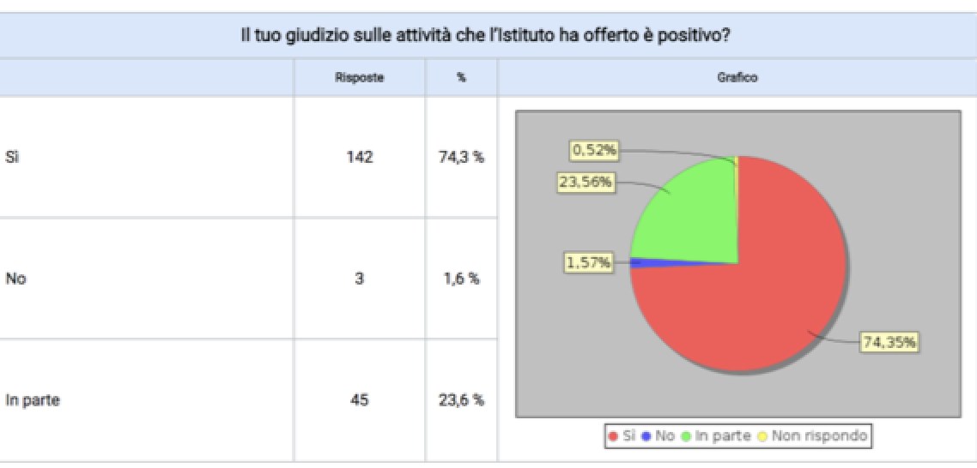
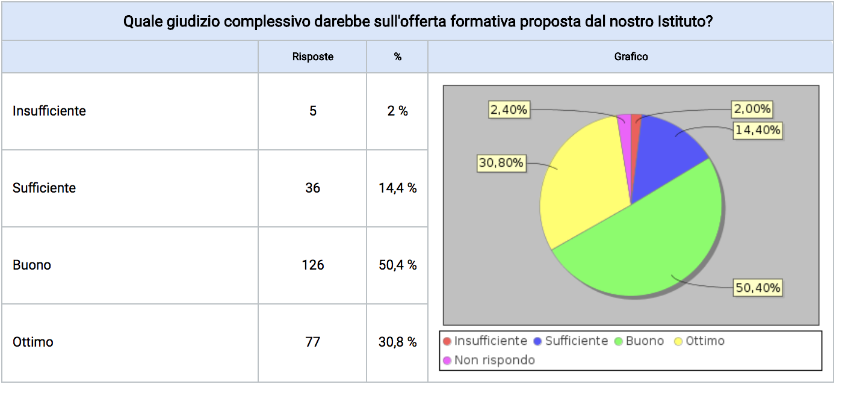
Valutazione complessiva dell’Istituzione scolastica
ALUNNI
GENITORI

Slide 23
A fine anno scolastico 2013-14
(Scuola second. di primo grado)
18 non ammessi alla classe successiva o all’esame di Stato
8 DPR. 122/09 non scrutinati
A fine anno scolastico 2014-15
(Scuola second. di primo grado)
24 non ammessi alla classe successiva o all’esame di Stato
10 DPR. 122/09 non scrutinati
A fine anno scolastico 2015-16
(Scuola second. di primo grado)
10 non ammessi alla classe successiva o all’esame di Stato
9 DPR. 122/09 non scrutinati
A fine anno scolastico 2017-18
(Scuola second. di primo grado)
1 non ammessi alla classe successiva o all’esame di Stato
7 DPR. 122/09 non scrutinati

Slide 24
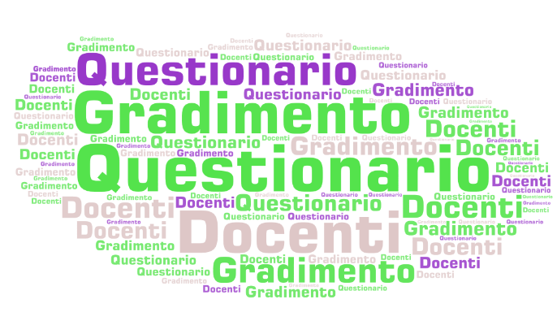

Slide 25
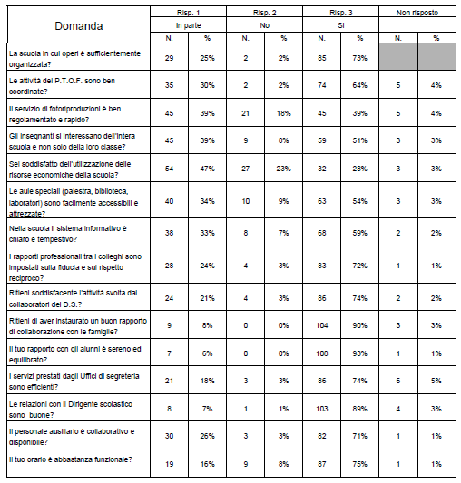

Slide 26
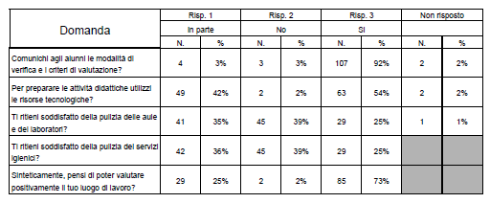

Slide 27
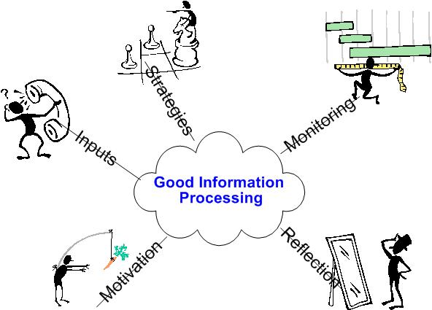
FINE
E’ leggero il compito quando molti si dividono la fatica
(Omero)
Teamwork
Con la collaborazione di tutti si può ottenere un ambiente di lavoro idoneo a sviluppare le potenzialità che sono dentro di noi.
F.S. Valutazione d’Istituto e Invalsi: Prof.ssa Domenica Elena Spinelli

